Slide 1
Книга игра «Тайна капитана шелтона»
В новом электронном формате
Знаменитая книга-игра российского автора Дмитрия Браславского «Тайна капитана Шелтона в новом электронном формате. Вторая книга из серии книг-игр этого автора представлена в более простом, удобном и понятном для читателя формате. Благодаря некоторым изменениям этот жанр литературы предстает перед читателем с совершенно другой стороны.

Slide 2
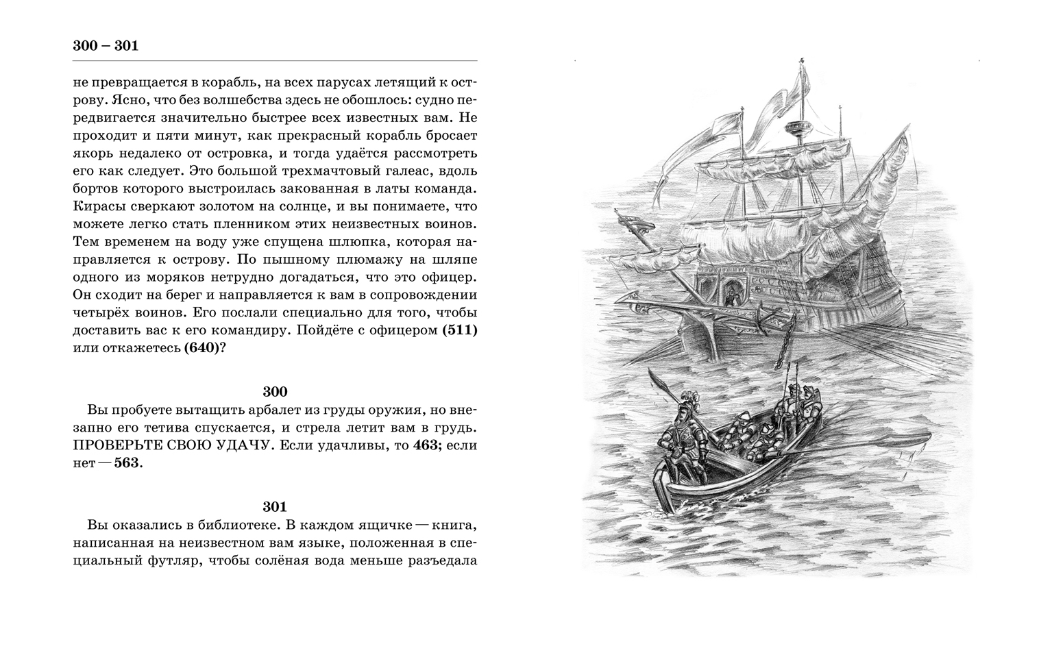
Основные изменения :
Гораздо более удобный переход между параграфами
Отсутствие проблемы с подсчетами при использовании предметов
Красочные иллюстрации с просторов интернета
Возможность любительской модернизации
И главное
Сохранение атмосферы путешествия
Зависимость сюжета из-за выборов игрока
Желание перепройти игру ради новых сюжетных поворотов

Slide 3
Новая система параграфов
Система параграфов подверглась значительным изменениям. В оригинальной книге для того чтобы играть нужно было каждый раз перелистывать страницу за страницей что было очень не удобно и легко было сбиться так как промах даже на один параграф может сбить всю сюжетную линию так как параграфы разбросаны по книге в случайном порядке. В новой же версии игры связь между параграфами обеспечивает сеть гиперссылок благодаря которым переход происходит за считанные мгновения. Нет необходимости каждый раз запоминать и перелистывать страницу.

Slide 4
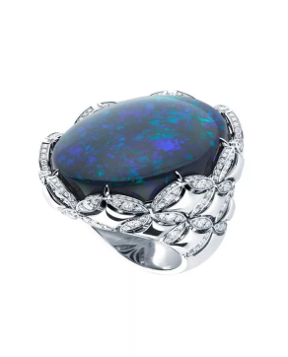
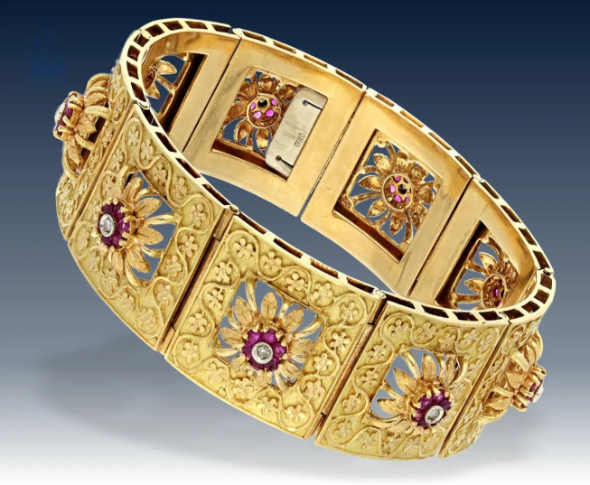
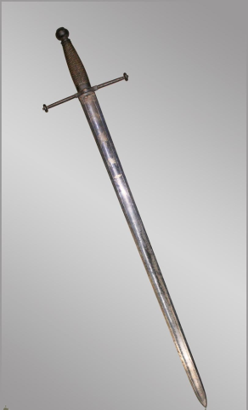
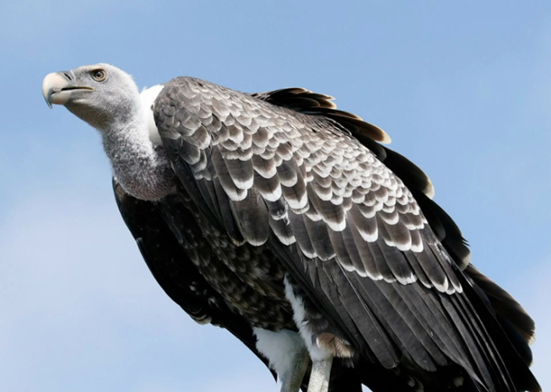
Отсутствие проблемы с подсчетами при использовании предметов
В оригинальной игре для того чтобы использовать различные предметы или звать на помощь союзников нужно было к номеру параграфа на котором находился персонаж прибавить или вычесть определенное число и открыть новый параграф. Но вновь появляется проблема что ошибка даже на один слайд приводит к потери сюжетной нити и зачастую приходилось использовать калькулятор. В новой версии игры эта обязанность также возложена на сеть гиперссылок , но из-за этого у игрока появляется возможность жульничать используя ограниченные возможности программы. Но как и сказано в описании игры «Игра создана исключительно для честных игроков».

Slide 5
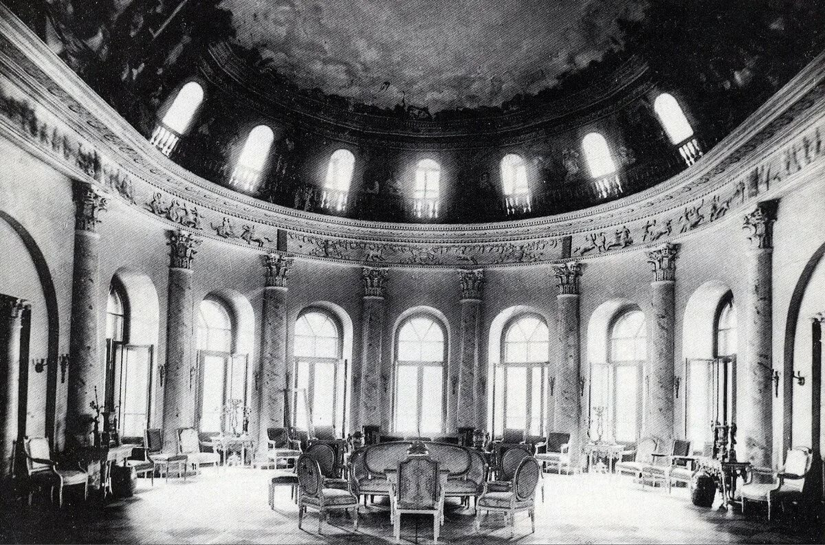
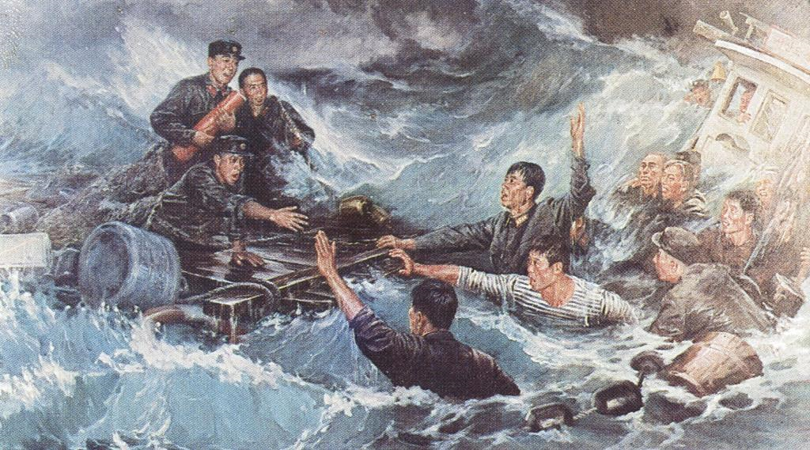
Новые иллюстрации
В оригинальной книге очень красивые, атмосферные иллюстрации но их очень мало
и по этому в электронной версии практически каждый слайд оформлен пускай и не настолько антуражными изображениями но все же гораздо приятнее видеть не сплошные массивы текста, а красиво оформленные слайды презентации.

Slide 6
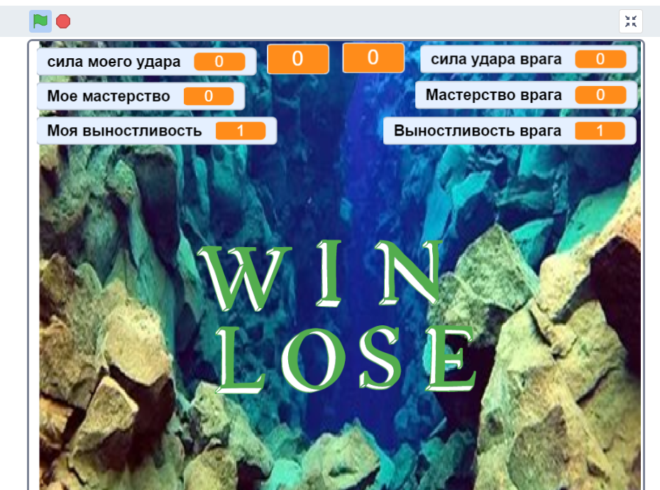
Возможность пользовательской модификации
Электронная версия игры может быть дополнена любительскими модернизациями. Например рядовой пользователь использую даже такие такую простую программу как Scratch может создавать различные генераторы случайных чисел, симуляторы текстового боя и многие другие программы автоматизирующие некоторые аспекты игры. Так же читатель может попробовать себя в качестве писателя и где-то дополнить игру.

